Slide 1
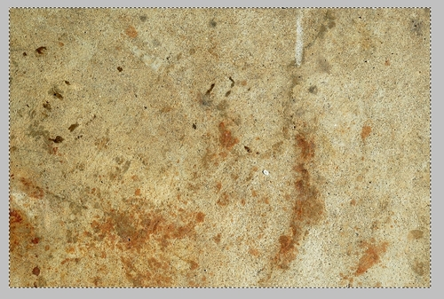


Slide 2

Caro leitor, desta forma aqui
te peço licença para na tua presença
fazer a apresentação. É curta a minha inspiração.
E a dela é um grande elo.
Falo de NEIVA DE MELO,
esta nobre poetisa perfeita, justa,
precisa nos versos da sua mente.
Diz o passado e o presente, sem esquecer o futuro
pelo interior seguro de sua alma transparente.
José Dirceu Dutra
(Poeta de São Miguel das Missões-RS)

Slide 3

Rio de Paixão
Neiva de Melo
Retirado do Livro:
Clima de Festa

Slide 4


Slide 5
Na vertente dos meus olhos
O meu poema verseja
Formando um rio de paixão
Que por teu corpo deseja.

Slide 6
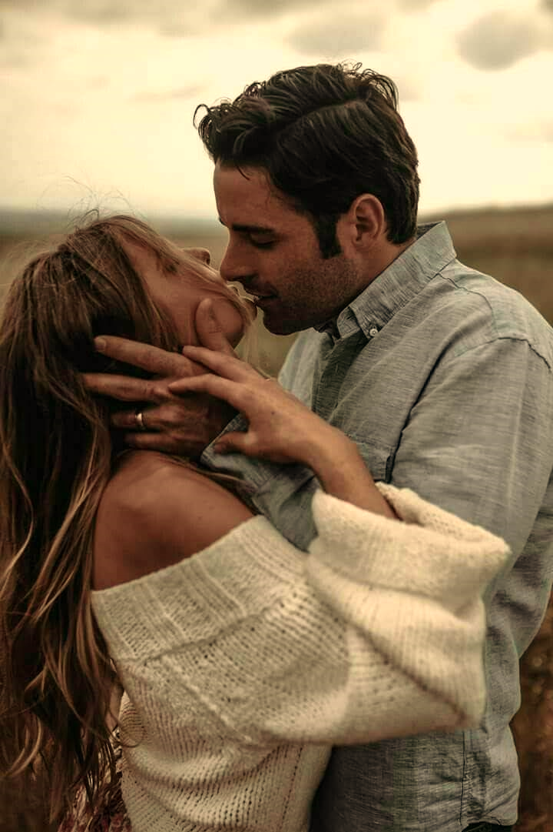

Slide 7
No laço do teu abraço
Queria me enredar
Meu coração tem espaço
Está sedento para amar.

Slide 8
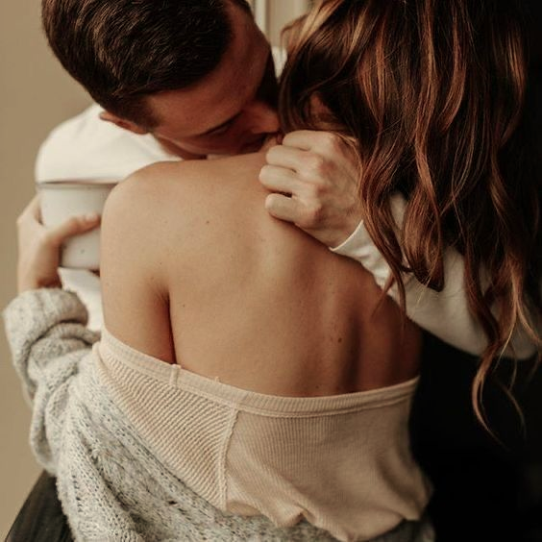

Slide 9
Do sabor dos beijos teus
E do aroma do perfume
Confesso, que os brios meus
Já sentiram muito ciúme.

Slide 10


Slide 11
Quando a tarde chegar
E o sol sumir no horizonte
Juro que vou te encontrar
Para atravessarmos a ponte.

Slide 12
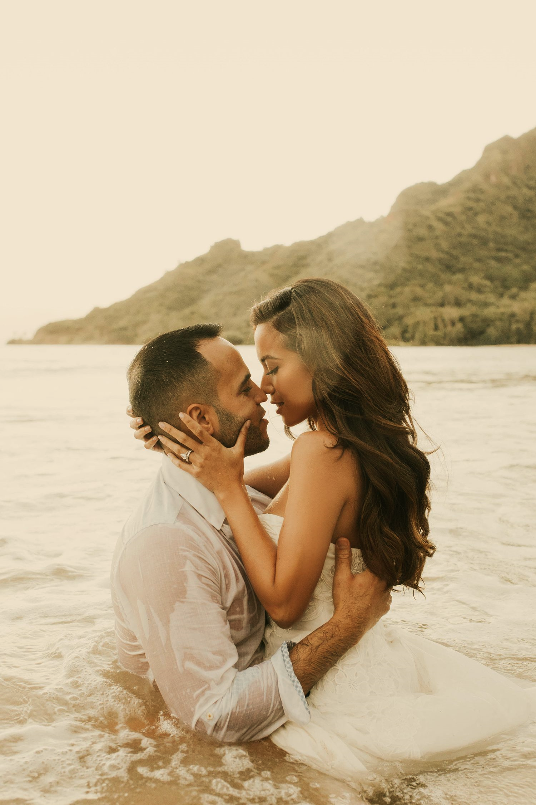

Slide 13



Cléo Menegatt
Neiva de Melo

Slide 14
Imagens: Internet e Acervo Pessoal
Texto: Neiva de Melo
Música: Hauser-Song From a Secret Garden
http://www.sergrasan.com.br/cleoslides
Canal no Youtube:
http://www.youtube.com/c/CleoniceMenegattGoelzer
Criação, Formatação e Edição:
Cléo Menegatt
cmenegatt2016@gmail.com

